Slide 1


Slide 2




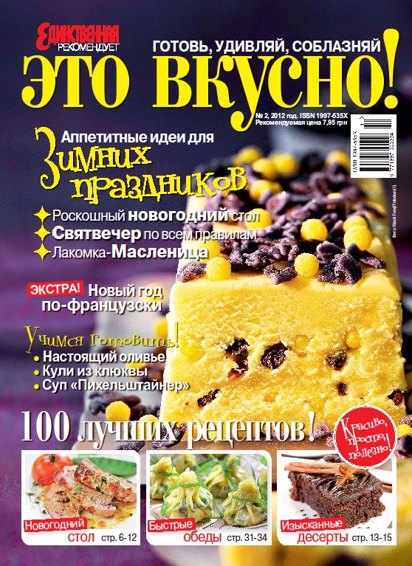

Пакет женских изданий
180 000 экземпляров
290 000 экземпляров
60 000 экземпляров
70 000 экземпляров
70 000 экземпляров

Slide 3

Журнал «Единственная»
Понимает, Вдохновляет, Помогает
Тираж номера: 250 000 - 290 000 экземпляров
Подписка: 27 300 экземпляров
Объем журнала: 132 – 220 страниц
Тип крепления: термосклейка
Цена в рознице: 9,95 грн.
Периодичность: ежемесячник
Распространение: Украина
Данные MMI 2012/2 + 2012/3 Аудитория одного выпуска.
Целевая аудитория:
женщины, возраст 18 - 45 лет, достаток «средний +»
Средний возраст 35 лет
Высшее образование 46%
Финансовый статус - «средний +», «обеспеченные» 70%
Работают 61%
Большинство читательниц состоят в браке – 59%
Имеют детей в возрасте до 16 лет – 49%
Средняя аудитория одного выпуска журнала «Единственная» - 472 020 человек
www.edinstvennaya.ua

Slide 4



«Единственная» - рекомендует
Специальные тематические выпуски - 2013
Спецвыпуск «Гороскоп»
Профессиональные астрологи знакомят читательниц с законами звезд, их влиянием на жизнь в различных ее аспектах. Создание образа в соответствии со знаком
Зодиака.. Журнал «Гороскоп» – искусство быть
счастливой. Тираж 70 000, формат А4, полноцвет.
«Гороскоп 2014 », ноябрь 2013
Серия «Это Вкусно!»
Журнал для тех, кто любит готовить, печь и радовать близких кулинарными сюрпризами. Эффектные, но несложные в исполнении рецепты особенно ценят молодые женщины с высоким доходом. Тираж 70 000, формат А4,
«Пасхальные Рецепты!», март 2013
«Новогодний стол», ноябрь 2013

Slide 5

«Единственная» в iPad
В сентябре 2012 года «Единственная» впервые появилась в App Store
В iPad приложение вошли все ключевые рубрики печатной версии издания.
* Количество закачек на ноябрь 2013 года – 2000

Slide 6

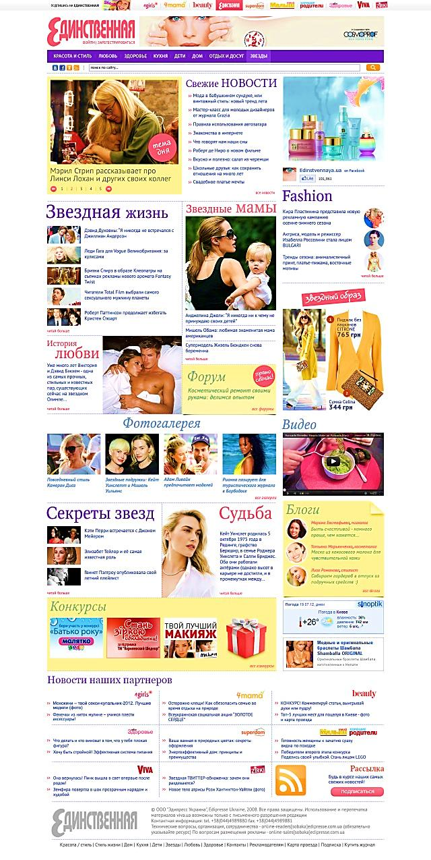
WWW.EDINSTVENNAYA.UA
ТЕМАТИЧЕСКИЙ ЖЕНСКИЙ ПОРТАЛ
Портал предоставляет:
наиболее полную информацию для женщин на темы: красота и здоровье, семья, воспитание детей, карьера, дом, кулинария, путешествия и др.
возможности для общения – форум, онлайн консультации и конференции со специалистами
Новые возможности:
брендирование блоков
продакт плейсмент в видео материалах, видео мастер классы
интеграция в фотогалерею
интеграция в «Выбор редакции»
Рre-roll
390 тыс. посетителей в месяц, Украина*
149 тыс. уник. в месяц**
глубина просмотра в среднем 2 страницы
Ср. время на визит 1 мин. 54 сек.
ЦА - 14-45 (ядро 30+), доход ср+, обр. высшее, работают.

Slide 7
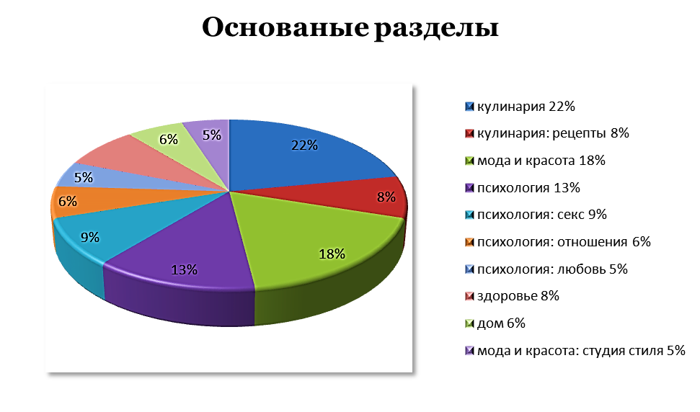
EDINSTVENNAYA.UA
РЕЙТИНГ ПОСЕЩАЕМОСТИ РАЗДЕЛОВ САЙТА

Slide 8

Журнал «Полина» - радость каждый день!
Тираж номера: 180 000 экземпляров
Объем журнала: 108 страниц
Тип крепления: скрепка
Цена в рознице: 5,95 грн.
Периодичность: ежемесячник
Распространение: Украина, города 50 000+
Целевая аудитория:
женщины в возрасте от 20 до 45 лет, с достатком средний, замужем, имеют детей
Женщины – 92%
Возраст 20 – 54 лет
Средний возраст 32 года
Высшее образование – 39%
Работает – 57%
Финансовый статус - «средний»-«обеспеченные» - 76%
Каждая вторая замужем – 57%
У каждой второй есть дети до 16 лет – 51%
Данные MMI 2012/2 + 2012/3 Аудитория одного выпуска
Средняя аудитория одного выпуска журнала «Полина» - 160 100 человек

Slide 9
Единственная и Полина
Аудитория и рейтинг изданий
Доли в чтении сектора

Slide 10
Журнал «Юная Леди» - для ярких
и стильных девчонок!
Тираж номера: 60 000 экземпляров
Объем журнала: 52 страницы
Тип крепления: термосклейка
Цена в рознице: 11,95 грн.+ подарок
Периодичность: ежемесячник
Распространение: Украина
Целевая аудитория:
Девушки от 14 до 18 лет с достатком «средний +»
Средний возраст 16 лет
Работают 18%
Пользуются мобильной связью – 85%
Пользуются интернетом – 56%
Данные MMI 2012/2+2012/3 Аудитория одного выпуска
конкурентные преимущества:
Имеет самый большой тираж в конкурентной группе изданий
Лидер по количеству подписчиков. 20% читателей являются подписчиками
Направленность издания на практическое применение
Средняя аудитория одного выпуска журнала «Юная Леди» - 58 670 человек

Slide 11

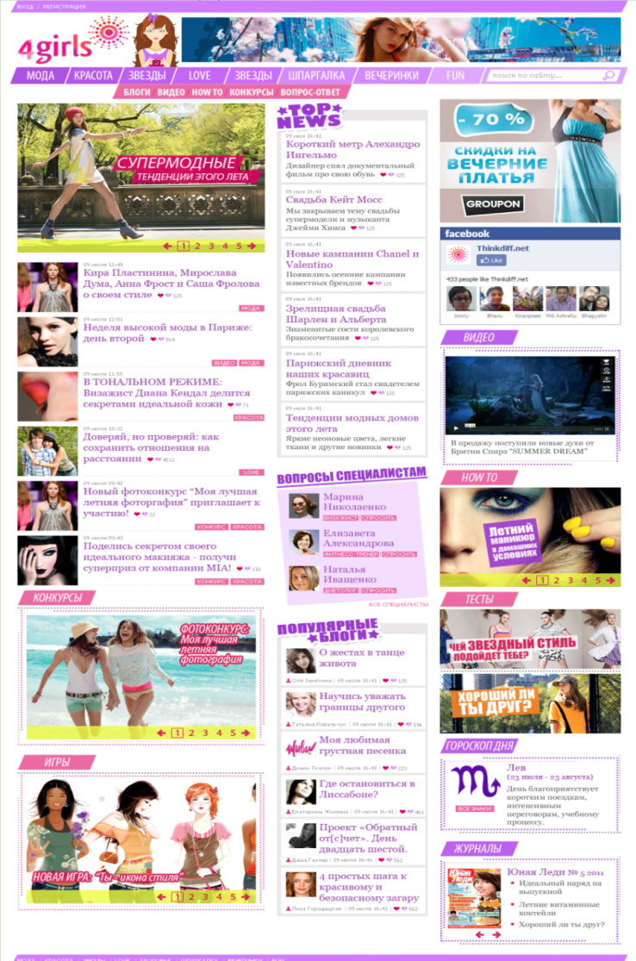
WWW.4GIRLS.COM.UA
САЙТ ДЛЯ СОВРЕМЕННОЙ ДЕВУШКИ
346 тыс. посетителей в месяц, Украина*
105 тыс. уник. в месяц**
глубина просмотра более 4 страниц
Ср. время на визит 3 мин. 41 сек.
ЦА – возраст 16-25 (ядро 18+), доход ср, ср.+, проживают в основном в городах-миллиониках
Запуск сайта 3 октября 2011 г.
сайт ориентирован на молодую девушку следующими рубриками: мода, красота, отношения, психология, шоу-бизнес, учеба.
новые интерактивные и развлекательные «фишки» -
конкурсы, блоги, консультации специалистов.
Новые сервисы видео-и фото уроки по созданию образа: укладки, прически, макияжа.
сайт интегрируется с социальными сетями (Twitter, Facebook, VKontact, Google+, Livejournal, mail.ru, odnoklassniki.ru)
В ближайшее время появятся мультимедийные решения, такие как флеш-игры, а также психологические тесты.
* Data Google Analytics, dec, 2012 (Ukrainain traffic)
** Gemius, dec 2012

Slide 12
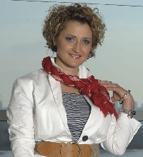
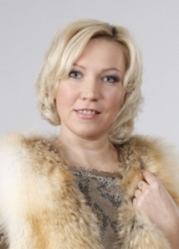
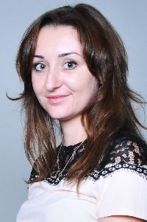
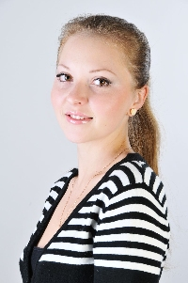
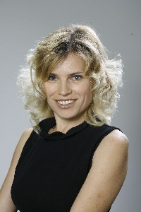
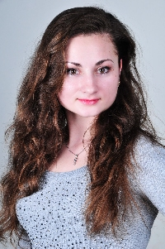
ПРИГЛАШАЕМ К СОТРУДНИЧЕСТВУ
ОЛЬГА ШАТИЛО
Старший менеджер женских изданий,
Olga.Shatilo@edipresse.com.ua
067-240-11-53
КОПОТЬ ТАТЬЯНА
нач. отдела рекламы женских изданий,
Tatyana.Kopot@edipresse.com.ua
067-234-55-56
ВИКТОРИЯ СЕРКИНА
Бренд-менеджер женских изданий,
Viktoriya.Serkina@edipresse.ua
067-658-84-15
ОЛЬГА ЮРЧУК
Менеджер по рекламе
Olga.Yurchuk@edipresse.com.ua
067-536-63-23
АЛЛА ТИЩЕНКО
Менеджер по рекламе
Alla.Tishchenko@edipresse.com.ua
067-463-02-97
ЛИЛИЯ СПАСИЧЕНКО
Менеджер по рекламе
Liliya.Spasichenko@edipresse.ua
(044) 498-9880

